Slide 1
Archeologie středověké a novověké vesnice
13. Zvyky a rituální praktiky spojené s každodenním životem na vesnici.

Slide 2
Náboženské představy
Lidová zbožnost – součást duchovní kultury: kombinuje křesťanství s pozůstatky pohanství
– dnes: paralelní náboženské představy
– interpretatio christiana: prvky starého náboženství se přenáší do křesťanské podoby
– christianizace: napřed misijní činnost, pak křest panovníka
496: první v E – franský král z rodu Merovejců Chlodvík v Remeši
828: bavorský biskup Adalram vysvětil knížeti Pribinovi kostel v Nitře
831: pasovský biskup Reginhard pokřtil knížete Mojmíra
845: křest 14ti českých knížat na dvoře východofr. krále Ludvíka Němce
863: misie soluňských bratří (Cyrila a Metoděje) ke knížeti Rostislavovi
883–884: křest knížete Bořivoje arcibiskupem Metodějem
1386: poslední v E – litevský velkokníže Jagello v Krakově
sňatkem s Hedvikou z Anjou (Vladislav II.)

Slide 3
1215 – čtvrtý lateránský koncil: svolal papež Inocenc III.: vyhlášení 5. křížové výpravy
– 71 dekretů (tzv. kánon): ustanovení morální obrody křesťanského Západu
zdrženlivý, střídmý a cudný život kleriků
(proti: svatokupectví, nestřídmosti, opilectví, hazardním hrám,
účasti v soubojích, hromadění majetku)
vliv na morálku každodenního života všech vrstev společnosti
– duchovenstvo: oddělená sociální vrstva (chováním, oblečením, vystupováním)
vzdělání kněží (kázali základy víry – přijímání svátostí, příbuzenské sňatky aj.)
13. stol. – budování farní sítě: lidé z měst a venkova získávají pravidelný přístup do kostela (1. pol. 14. stol.)
farní kostel (centrum farnosti), farář (duchovní), desátky (zdroj příjmu)

Slide 4
Písemné prameny – zmínky o lidových pověrách
Zpovědní knihy (penitenciály): příručky pro kněží s výčtem hříchů a pokání
Summa de confessionis discretione – příručka pro zpovědníky
– pol. 13. stol.: sestavil bratr Rudolf klášteře v Rudách u Ratiboře
– spis uložen ve Vratislavi (ztracen za II. sv. v.)
– část publikoval na základě předválečných prací:
Edward Karwot: Rudolfův katalog magie, 1955.
PAVELČÍK, Jiří: Rudolfův katalog magie: nedoceněný pramen naší
etnografie. Těšínsko 4, 1992, 24–25.
– 1. kap.: praktiky s narozením dítěte
– 2. kap.: hříchy milenek a mladých žen (čarodějné praktiky)
– kap. 8., 9., 10.: problematika lidové zbožnosti

Slide 5
Kap. VIII.: O modlářství, které provádějí ženy při čarodějných praktikách s dětmi
– praktiky k zajištění dětí: moudrosti, krásy, lásky otce, aj.
aby bylo chytré: ruku mu pokládají na knihu;
Kap. IX: O čarodějných praktikách zlých dívek a žen:
– praktiky žen, aby byly krásné, zajistily si lásku manžela, zjistily, kdo jím bude, zabránění početí
Kap. X: O čarodějných praktikách k dosažení štěstí: dosažení štěstí, bohatství, majetku, úrody aj.:
„v den apoštolů Filipa a Jakuba dávají na střechy trnité větve, aby měl jejich dobytek dost mléka“
– předkládání obětí domácím duchům a dalším bytostem:
„v nových domech, nebo v těch, kam nově přicházejí, zakopávají pod zem do rohů a někdy
za pec hrnce plné různých věcí“
„domácím bůžkům….někdy tam hodí trochu ze svého jídla, aby byli obyvatelům domu
příznivě nakloněni“
– ovlivňování manžela: přidávání nezvyklých přísad do jídla (např. vlasy)

Slide 6
Dělení praktik podle účelu – 1. k dobru: zajištění blahobytu, úrody, zdraví dítěte, manželského štěstí
– 2. ke zlu: s cílem uškodit – protiví se Bohu
– podobizny z vosku, z těsta aj. materiálu házejí
do ohně nebo mraveniště, aby lidé trpěli
– „na začátku velkého postu jedí maso, aby jejich
obilí dobře rostlo“
– neškodné: Rudolf je považuje za pošetilé a bláhové
Dodnes – tradice lití olova (24. prosince): nahlédnutí do budoucnosti
– Barborka (4. prosince): vykvetla-li do štědrého dne, dívka se do roka vdala
– Velký pátek (před velikonoční nedělí): bohoslužby bez hudby, zvonění, svící (smutek, půst)
otvírání pokladů, umývání za svítání přinášelo zdraví, krásu
– pálení čarodějnic (30. dubna): oheň – očistná funkce, odehnání zla, nemocí, neštěstí

Slide 7
Homiliář opatovický – první pol. 12. stol.: sbírka kázání nazvaná podle kláštera v Opatovicích nad Labem
– autor: zřejmě pražský biskup Heřman
– v Opatovicích uchováván do husitských válek
– kárá nekřesťanské smýšlení a praktiky: čarodějné nebo modloslužebné
– uvádí náboženské praktiky, které považuje za pohanské:
„všechno lidské pokolení bylo již od něho, prvního člověka Adama, poskvrněno nesčetnými nepravostmi
a především uctíváním model. Protože zapomněli na svého pána stvořitele, jedni uctívají slunce, měsíc a
hvězdy, jiní řeky a oheň, jiné hory a lesy, tak jak i dosud mnozí pohané činí. A mnozí ještě i v této naší zemi
uctívají bůžky a toliko křesťany se nazývajíce, jsou horší než pohané“
„co jsou tedy díla ďáblova? Je to pýcha, modloslužebnictví, závist, nenávist, znevažování, lhaní,
křivopřísežnictví, smilstvo, cizoložství, všechna poskvrnění, vražda, krádež, křivé svědectví, loupež, lakota,
obžerství, opilství, škaredá mluva, hádky, hněv, travičství, vyhledávání zaříkávání a losníků, víra ve strigy a
vlkodlaky, vyvolávání potratů, neposlušnost pánům, nošení amuletů“

Slide 8
Zvyky spojené se stavební činností
Stavební obětiny – sakrální ochrana před nepříznivými silami: apotropaická (ochranná) funkce
– zajišťuje „zpevnění“ (ukotvení): fortifikace (hradby, valů), mosty, stavby
– přinášení oběti při zahájení stavebních prací nebo při položení základů
– přinášeny místním nadpřirozeným silám, božstvům či démonům
– je přechodovým rituálem: změna příbytku
– v archeologii: trojrozměrný doklad pověr a zvyklostí spjatých s domem a jeho stavbou
– umístění: do základu, pod práh, do vazby prvního trámu
– krvavé oběti nahrazovány nekrvavými: symbolické předměty (zvířecí oběť nahrazena srstí)
Domové obětiny – předměty s ochrannou funkcí
– dary přinášené ochranným domácím duchům (šotek, skřítek, chozjain)
– ochraňuje dobytek, zmnožuje majetek, nesmí se mu ublížit, jinak je zlý a mstivý
– umístění: pod ohništěm, podlahou, stolem, zdí v místě okna
tzv. svatý kout (diagonálně proti topeništi), za trámy, krokve, komín
práh (had hospodáříček: blahobyt a rodinné štěstí)

Slide 9
Oběti – podle účelu: záslibné, prosebné, děkovné, přísežné, stavební
– zvířata (živá i mrtvá); rostliny
– potraviny, obilná zrna
– nádoby – Hradišťsko u Davle: 1. pol. 13. stol: ve 3 zemnicích pod podlahou hrneček s pokličkou, korbel, hrnec
– Rýmařov-Bezručova ul.: 2. pol. 13. stol: ve 3 zemnicích a trojprostorovém domě
– Hukvaldy 2. pol. 14. stol.: 8 hrnců ve výšce 12 m (6 ústím ven, 2 dovnitř, s kůstkou)
– Radošovice na Strakonicku: 2. pol. 15. až 16. stol.: střepy z nádob ve štítě sýpky
– Opava-Panská ul.: 16. stol: v nice zazděná prázdná pokladnička tvaru cihly a kachel
– Malhostovice u Brna: 16. stol.: v kam. základech domu mísa s troníkem Leopolda I (1657—1705)
– mince, šperky – Praha 9-Hostavice – 1. pol. 13. stol.: bronzová náušnice v plentě šíjové zemnice
– Gronau v Dolním Sasku – 16. stol.: náramek v konvici
– svěcená voda (v nádobě), svěcené předměty
– podkovy
– tzv. hromové klíny – pravěké sekery, sekeromlaty: ochrana před bleskem (do krovu)
– Bystřec na Drahanské vrchovině: měděná sekerka
– Křivoklát-Zlatá bašta: 15/16. stol., ve vrstvá destrukce krovu
– kosti a lebky předků (ze hřbitova) – zmiňuje Homiliář opatovický
– etnograficky doloženo na Valašsku

Slide 10
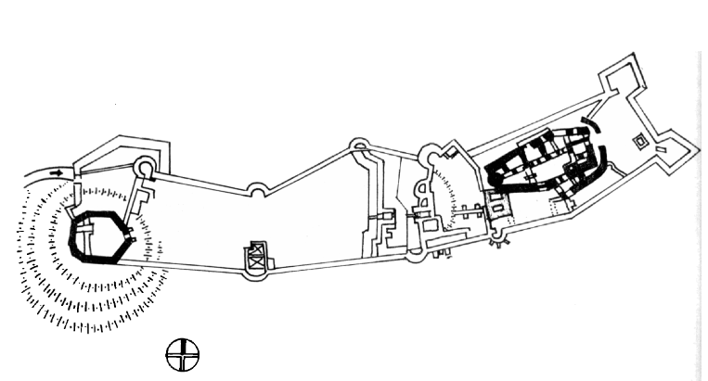
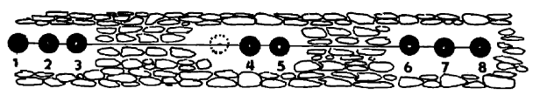
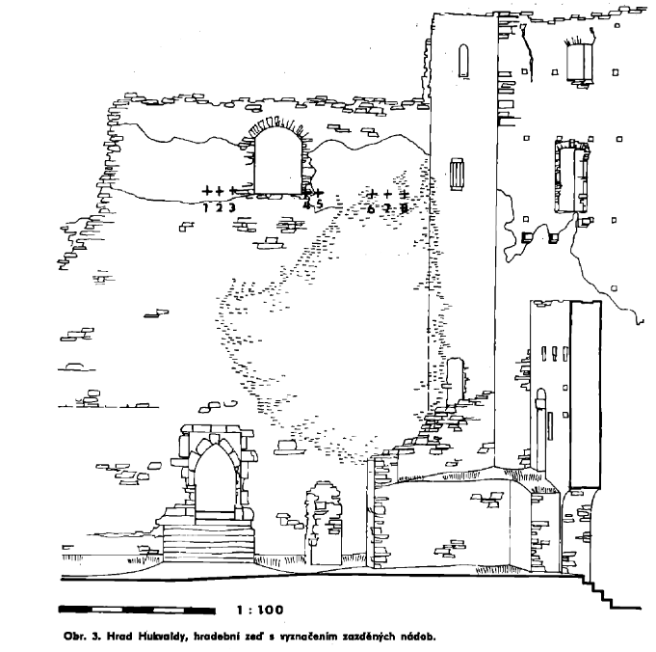
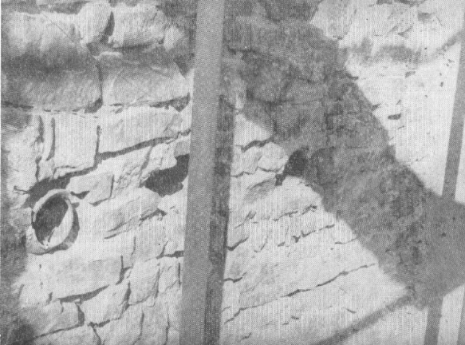
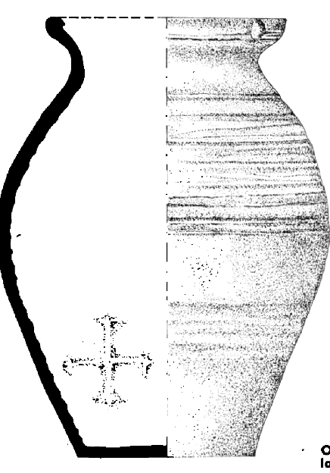
Hukvaldy

Slide 11
Podmínky určení obětiny:
3 faktory – 1. poloha nálezu
– 2. analogie na různých lokalitách (vyloučení náhodnosti)
– 3. stratigrafické doložení (uložení v době stavby)

